Slide 1











AlTo Music

Slide 2

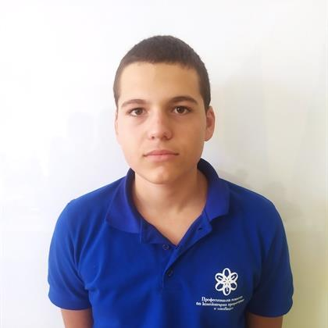
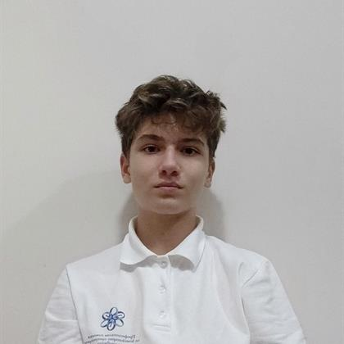
Нашият отбор
Тодор Атанасов
Алекс Казаков

Slide 3



Планът!

Slide 4
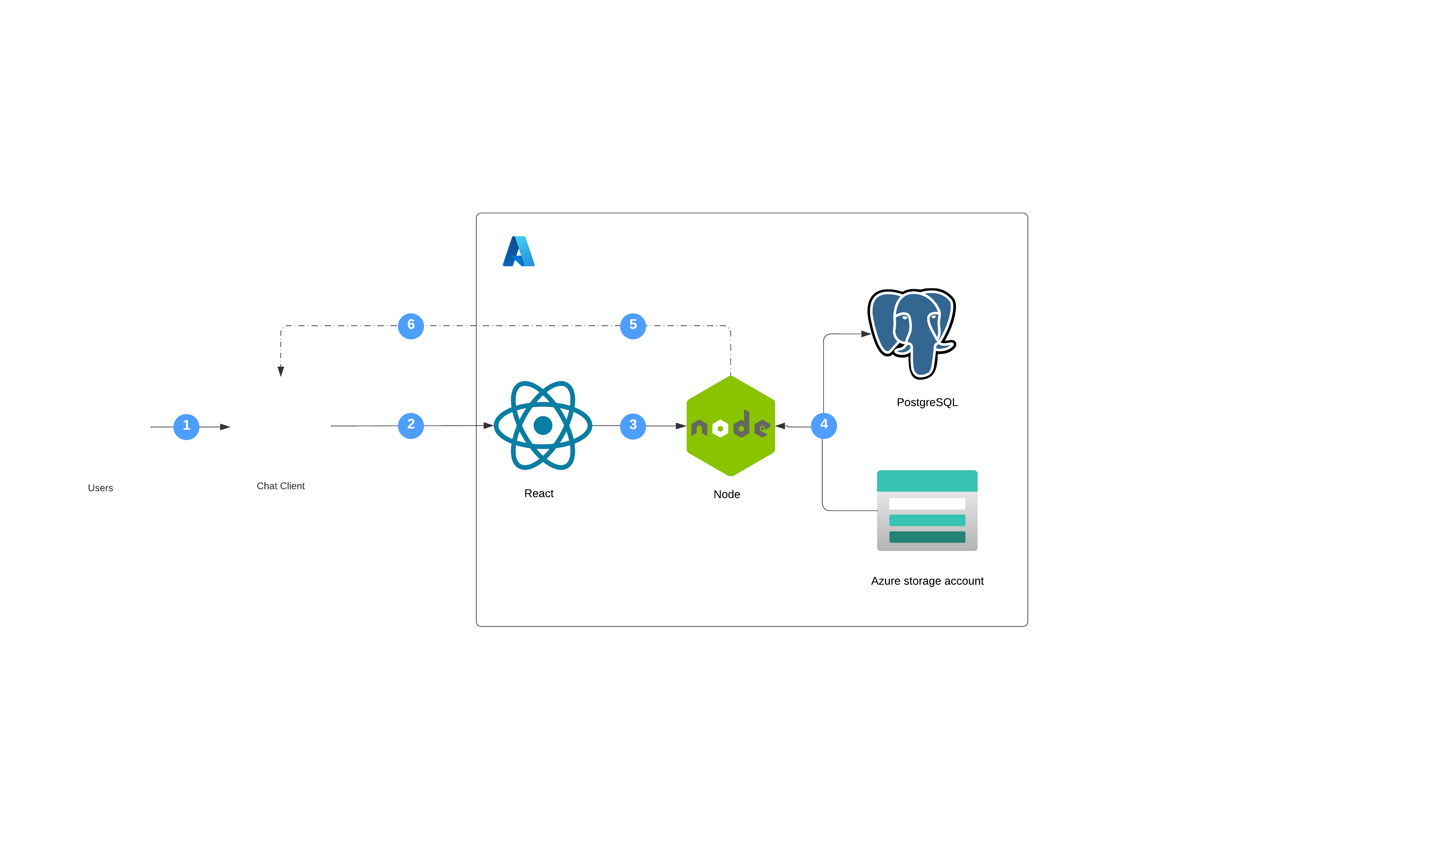
Структура

Slide 5






Използвани технологии

Slide 6






Използвани езици и допълнения към тях

Slide 7
Благодарим за вниманието!
Да преминем към сайта!

